Slide 1
欧几里德算法

Slide 2
欧几里德算法
辗转相除法
别名
别名
原理
用途
原理
用途
gcd(a,b) = gcd(b,a mod b)
条件
条件
a>b 且a mod b 不为0
计算两个正整数a，b的最大公约数
Notes:
模板来自于 http://docer.wps.cn

Slide 3
欧几里德算法证明
a 表示成 a = kb + r，则r = a mod b
假设d是a,b的一个公约数 d|a,d|b
而r = a - kb，因此d|r。
d也是（b,a mod b）的公约数。
（a,b）和（b,a mod b）的公约数
是一样的，其最大公约数也必然相等。
Notes:
模板来自于 http://docer.wps.cn

Slide 4
求最大公约数
方法一: 先分解素因数, 然后求最大公约数
方法二: (Euclid算法)利用公式gcd(a, b)=gcd(b, a mod b), 时间复杂度为O(logb)
方法三: (二进制算法) gcd(a,a)=a, a>b时
a和b均为偶数, gcd(a,b)=2*gcd(a/2,b/2)
a为偶数, b为奇数, gcd(a,b)=gcd(a/2,b)
如果a和b均为奇数, gcd(a,b)=gcd(a-b,b)
不需要除法, 只需减法和右移, 适合大整数

Slide 5
公式gcd
程序1
程序2
int gcd(int a,int b)
{
if(b==0)
return a;
else
return gcd(b,a%b);
}
int gcd( int a, int b ){ int r; while( b > 0 ){ r = a % b; a = b; b = r; } return a; }
程序3
gcd(a,b)=gcd(a-b,b)
gcd(a,b) = gcd(a-k*b,b),
gcd(a-k*b,b)=gcd(a%b,b)
gcd(a,b)=gcd(b,a%b),
a >= b 那么 a%b < a/2

Slide 6
唯一分解定理
算数基本定理又名唯一分解定理
内容：
任何一个大于1的自然数 N,如果N不为质数，那么N可以唯一分解成有限个质数的乘积
这里P1<P2<P3......<Pn均为质数，其中指数ai是正整数。这样的分解称为 N 的标准分解式。
Notes:
模板来自于 http://docer.wps.cn

Slide 7
利用gcd(a,b)求最小公倍数lcm(a,b)
gcd(a,b)*lcm(a,b)=a*b
lcm(a,b)=a/gcd(a,b)*b 先除后乘，可有效防止数据溢出

Slide 8
扩展欧几里德算法

Slide 9
扩展欧几里德算法
如果一个方程含有两个未知数，并且所含未知项的次数是１，那么这个整式方程就叫做二元一次方程，有无穷个解,若加条件限定有有限个解。二元一次方程的一般形式：ax+by+c=0其中a、b不为零。这就是二元一次方程的定义。x+y=1是一个典型的二元一次不定方程
形如ax+by=c的不定方程称为二元一次不定方程，显然
（1）a=0或者b=0时，方程的解确定
（2）c不是gcd的倍数时，方程无解。
所以只考虑a，b!=0且gcd(a,b)能整除c 的情况。
推导过程见下页
Notes:
模板来自于 http://docer.wps.cn

Slide 10
欧几里德算法推导
思路是这样的：利用递归。
设d= gcd(a,b) = gcd(b,a%b),结合欧几里德算法，gcd(a,b)=ax+by转换为另一个方程gcd(b,a%b) = bx'+a%by'。
最终变成gcd(a,b)=ax+by会变成gcd(a,0)=ax + 0*y，只要x =1,y = 0就可以满足了
但x', y'就不是原来的解了。
由x', y'求出x ,y.我们观察gcd(b,a%b) = bx'+a%by'，
gcd(b,a%b)= ax+by
a%b = a-a/b*b
故bx'+a%by' = bx'+(a-a/b*b)y' = ay' + b(x'-a/b*y')，得出 x = y' ，y = x'-a/b*y'。
于是递归表达式可以写出了。
int exGcd (int a, int b, int &x, int &y){
if(b==0) {
x=1;y=0;
return a; }
int r = exGcd(b, a%b ,x ,y);
int t=x; x=y; y=t-a/b*y;
return r;
}

Slide 11
扩展欧几里德的代码
int exGcd (int a, int b, int &x, int &y)
{
if(b==0)
{
x=1;y=0;
return a;
}
int r = exGcd(b, a%b ,x ,y);
int t=x; x=y; y=t-a/b*y;
return r;
}

Slide 12
推导
求直线ax+by+c=0上有多少个整数点（x,y）满足x∈(X1,X2),y∈(Y1,Y2)
任取（x1,y1）和（x2,y2）为ax+by=gcd(a,b)的整数解
ax1+by1=ax2+by2=gcd(a,b)
a(x2-x1)=b(y1-y2). 假设gcd(a,b)=g
两边同时除以g
a`(x2-x1)=b`(y1-y2) 其中a`=a/g b`=b/g a`与b`互素
x2-x1是b`的整数倍，设为kb`
y1-y2=ka`,同理 x2-x1=kb`.
所以得到推论 1：设a,b,c为任意整数，若方程ax+by=gcd(a,b)的一组解为（x0,y0）,则他的任意解都可以写成（x0+kb`,y0-ka'）
其中a`=a/gcd(a,b) b`=b/gcd(a,b) k取任意数

Slide 13
推论 2：
设a,b,c为任意整数，g=gcd(a,b),方程ax+by=g的一组解是（x0,y0）,则当c是g的倍数时ax+by=c的一组解是（x0c/g,y0c/g）;
当c不是g的倍数时无整数解。
例 1.gcd(6,15)=3,
6x+15y=9.求x,y
6*(-2)+15*1=3, 两边同乘3
6*（-6）+15*3=9
x=-6 y=3
2.6x+15=8 两边同除3，
2x+5=8/3 .左边是整数，右边不是整数，所以无解

Slide 14
线性同余方程
如何解方程a*x≡b(mod m)呢？
因为a*x-b|m, 故令a*x-b=-y*m，即a*x+m*y=b。
根据Bezout定理，该方程有解当且仅当gcd(a,m)|b。我们把等式两边同乘以gcd(a,m)/b，得到a*x0+m*y0=gcd(a, m)。这个方程可以用扩展欧几里得算法求得得到x0。
等式是怎么乘的，就再把它除回来，也就是x=x0*b/gcd(a,m)。
关于方程的通解，a*x+k*lcm(a,m)+m*y-k*lcm(a,m)=b，lcm(a,m)=a*m/gcd(a,m)，
也就是a*(x+k*m/gcd(a,m))+m*(y-k*a/gcd(a,m))=b，
所以方程的通解为所有与x同余m/gcd(a,m)的数。
若要求最小正整数解，令p=m/gcd(a,m)，然后x=(x%p+p)%p即可。

Slide 15
中国剩余定理

Slide 16
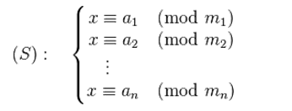
中国剩余定理是数论中的一个关于一元线性同余方程组的定理，说明了一元线性同余方程组有解的准则以及求解方法。也称为孙子定理，古有“韩信点兵”、“孙子定理”、求一术（宋 沈括）“鬼谷算”（宋 周密）、“隔墻算”（宋 周密）、“剪管术”（宋 杨辉）、“秦王暗点兵”、“物不知数”之名
用现代数学的语言来说明的话，中国剩余定理给出了以下的一元线性同余方程组。

Slide 17
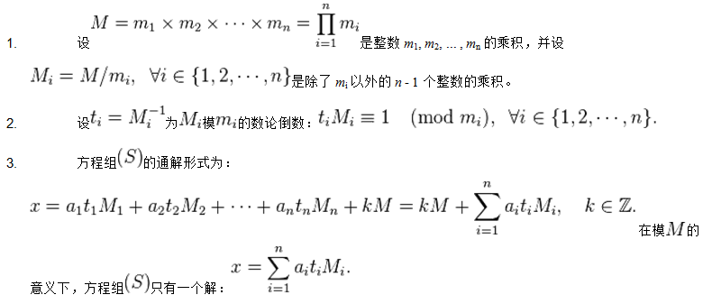
中国剩余定理说明：假设整数m₁, m₂, ... , m_{n}两两互质，则对任意的整数：a₁, a₂, ... , a_{n}，方程组 有解，并且通解可以用如下方式构造得到：
中国剩余定理关键是ti的求法,如果理解了扩展欧几里得 ax+by=d, 就可以想到: Mi*x+mi*y=1

Slide 18
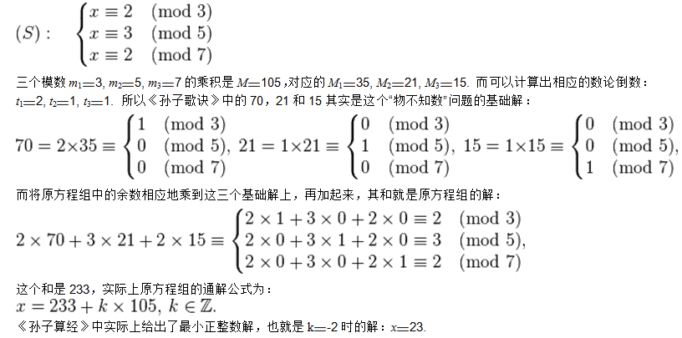

Slide 19
有物不知其数，三三数之剩二，五五数之剩三，七七数之剩二。问物几何？
即，一个整数除以三余二，除以五余三，除以七余二，求这个整数。《孙子算经》中首次提到了同余方程组问题，以及以上具体问题的解法，因此在中文数学文献中也会将中国剩余定理称为孙子定理。
宋朝数学家秦九韶于1247年《数书九章》卷一、二《大衍类》对“物不知数”问题做出了完整系统的解答。明朝数学家程大位将解法编成易于上口的《孙子歌诀》：
三人同行七十希，五树梅花廿一支，七子团圆正半月，除百零五使得知
这个歌诀给出了模数为3、5、7时候的同余方程的秦九韶解法。意思是：将除以3得到的余数乘以70，将除以5得到的余数乘以21，将除以7得到的余数乘以15，全部加起来后除以105，得到的余数就是答案。比如说在以上的物不知数问题里面，使用以上的方法计算就得到
因此按歌诀求出的结果就是23.

Slide 20
这样我们就得到了ax+by=gcd(a,b)的一组解。
ax0 + by0 = gcd(a,b),实际上很容易得出一系列解。
x = x0+b*i y = y0-a*i
带入可以观察到 a(x0+b*i) + b(y0-a*i) = ax0+by0 = gcd(a,b)。

Slide 21
欧几里德算法
#include <iostream> #include <cmath> using namespace std; const int MAXN = 100; int nn, a[MAXN], n[MAXN]; int egcd(int a, int b, int &x, int &y) { int d; if (b == 0) { x = 1; y = 0; return a; } else { d = egcd(b, a%b, y, x); y -= a/b*x; return d; } }

Slide 22
int lmes() { int i, tm=1, mf, y, ret=0, m; for (i=0; i<nn; i++) tm *= n[i]; for (i=0; i<nn; i++) { m = tm/n[i]; egcd(m, n[i], mf, y); ret += (a[i]*m*(mf%n[i]))%tm; } return (ret+tm)%tm; } int main() { a[0] = 4; a[1] = 5; n[0] = 5; n[1] = 11; nn = 2; printf("%d\n", lmes()); return 0; }

